Slide 1
Design and Implementation of a Hardware Accelerator IP for Post-Quantum Cryptography ML-DSA Compatible with the AXI-4 Interface
學生：蘇柏丞
指導教授：林銘波

Slide 2
01
Introduction
02
Algorithms
03
Related Work
Contents
04
Architecture
05
Implementation & Simulation
06
Conclusion & Future Work
07
References

Slide 3



01
Introduction

Slide 4
Background
Shor's algorithm, combined with a powerful quantum computer, will possibly break RSA and ECC.
Initiated by NIST in 2016, the post-quantum cryptography standardization process, , it finalized the selection of ML-DSA as one of the encryption methods.
Previously known as CRYSTAL-DILITHIUM
Notes:
隨著近年來量子電腦的能力越來越強大，許多的公鑰加密系統都受到了威脅。因為當shor演算法搭載一台運算量強的量子電腦時，將能有效破解目前廣返使用的加密複雜數學問題，特別是RSA與ECC，因此NIST美國國家標準技術研究所在2016年啟動了後量子加密標準化過程，並在評估與分析後，在今年確定選擇了加密算法ML-DSA作為標準的一部分，其前身是CRYSTAL-DILITHIUM。

Slide 5







ML-DSA
Defines method for generating digital signatures
Based on the worst-case hardness of module lattice problems, it has potential resistance against both quantum and classical attacks.
Advantages include fast arithmetic operations, efficient encryption, and compact signatures.
Uses uniformly sampled high-entropy Gaussian-distributed secrets to generate random keys.
The core security challenges of ML-DSA include MLWE problem and tMSIS problem
Private key
Public key
sender
text
Encrypt
ciphertext
ciphertext
Decrypt
plaintext
recipient
Notes:
Mldsa是數位簽章 Dilithium依賴於模塊格子問題的最壞情況難度。
它具有抵抗量子和傳統攻擊的潛力，並具有快速算術運算、密鑰和簽名小巧等優勢。
與第三輪推薦的其他基於格子的算法（例如Kyber和Falcon）不同，Dilithium 使用均勻抽樣而非離散高斯分佈來生成秘密隨機數。這種方法極大地簡化了多項式的生成，並且能以恆定時間實作。
支撐ML-DSA安全性的核心難題包括錯誤學習問題（MLWE）和模塊最短整數解（M-SIS）問題，這些問題被證明難以破解。MLWE問題主要用於防止密鑰恢復，而M-SIS問題則用於防止簽名偽造

Slide 6
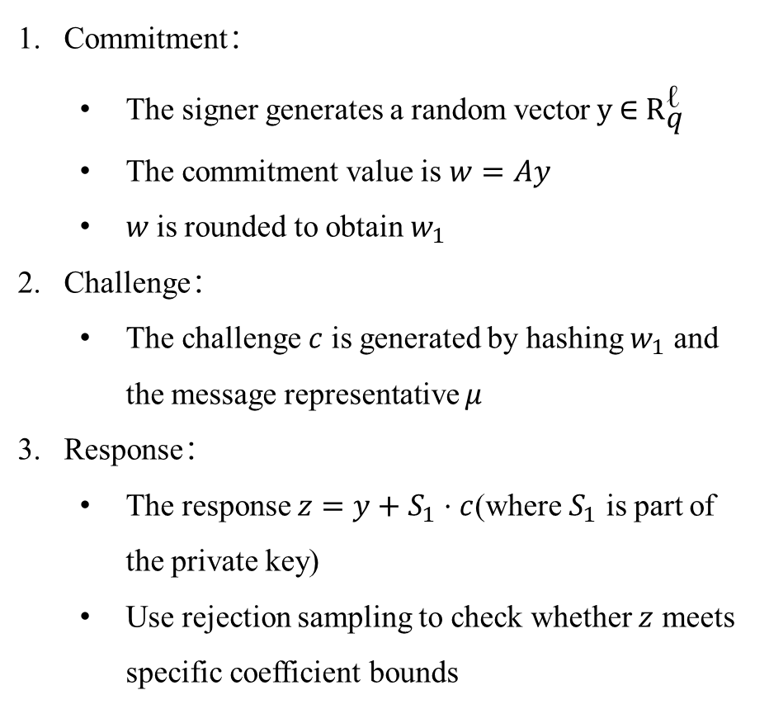
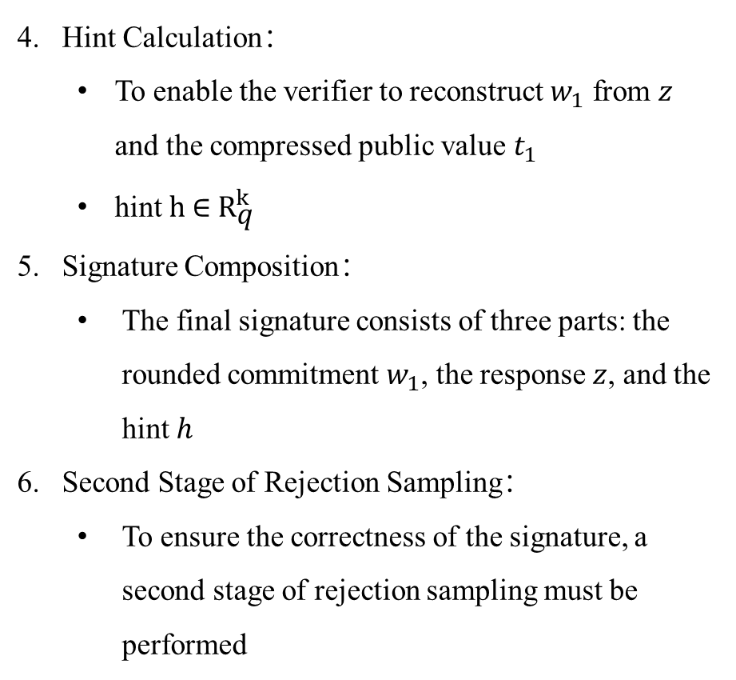
Fiat-Shamir with Aborts
Commitment：
The signer generates a random vector$y \text{∈}{ R}_{\text{q}}^{\text{ℓ}}$
The commitment value is $w=Ay$
$w$is rounded to obtain $w_{1}$​
Challenge：
The challenge $c$ is generated by hashing $w_{1}$ and the message representative $μ$
Response：
The response $z=y+S_{1}⋅c$(where $S_{1}$​ is part of the private key)
Use rejection sampling to check whether $z$ meets specific coefficient bounds
Hint Calculation：
To enable the verifier to reconstruct $w_{1}$ from $z$ and the compressed public value $t_{1}$
hint $h \text{∈}{ R}_{\text{q}}^{k}$
Signature Composition：
The final signature consists of three parts: the rounded commitment $w_{1}$, the response $z$, and the hint $h$
Second Stage of Rejection Sampling：
To ensure the correctness of the signature, a second stage of rejection sampling must be performed
Notes:
ML-DSA 是一種類 Schnorr 簽名，會使用Fiat-Shamir With Aborts方法來確保簽名的安全性，在MLDSA當中具體的流程如下。 承諾:簽名者生成隨機向量𝑦∈𝑅𝑞ℓ ,他的係數相對較小，再gama1-1到負gamma1之間，計算承諾值w=Ay並對其進行四捨五入得到w1，向驗證者提供w1作為簽名承諾的一部分
挑戰:根據承諾 𝑤1 以及待簽名的消息代表 𝜇 生成Challenge。這個Challenge 𝑐是通過對 𝑤1 和Message 𝜇 進行雜湊得到的，確保了隨機性和不可預測性
響應:簽名者使用挑戰 𝑐 計算響應 𝑧=𝑦+𝑆1⋅𝑐，其中 𝑆1是私鑰的一部分。
使用拒絕抽樣來檢查 𝑧是否符合特定的係數範圍。如果不符合，就重新生成新的 𝑦 並重複此過程，直到得到符合條件的 𝑧。
提示值計算:為了使驗證者能夠從 𝑧和壓縮的公鑰值 𝑡1中重建承諾值 𝑤1​ ，簽名者還必須計算一個提示值 ℎ∈𝑅𝑞𝑘​ 並將其包含在簽名中。這是為了保證驗證者在驗證時有足夠的資訊進行重建。
組合簽名:最終簽名由三部分組成：四捨五入後的承諾 𝑤1 、響應 𝑧和提示值 ℎ。
拒絕抽樣二次驗證:為了確保簽名的正確性，第二階段的拒絕抽樣必須進行（在 Algorithm 7 的第 28 行所述），以進一步減少簽名值中任何偏差。

Slide 7
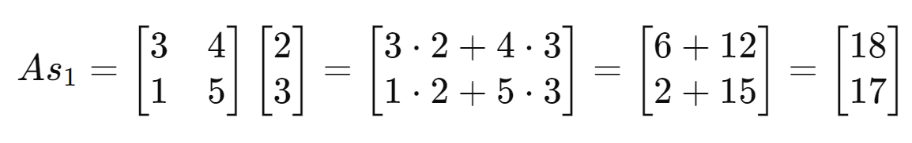
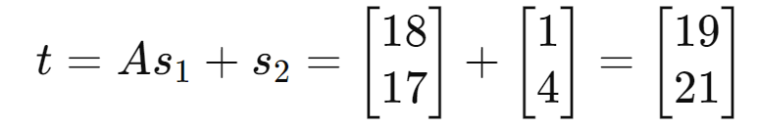
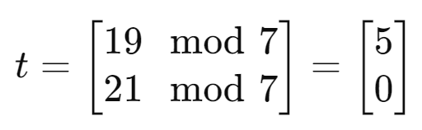
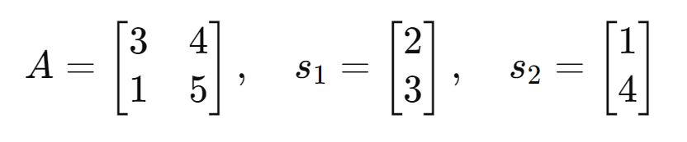
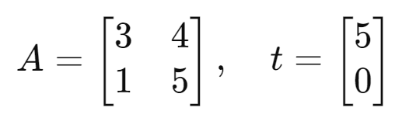
MLWE (module learning with errors)
Calculation Steps:
Calculate 𝐴𝑠1:
Add the secret vector 𝑠2​ to the result and take modulus 𝑞:
The public data is the matrix 𝐴 and the result vector 𝑡:
Setup:
Modulus 𝑞 = 7.
Matrix 𝐴 is of size 2×2, with elements selected randomly.
Secret vectors 𝑠1​ and 𝑠2​ are both of size 2×1.
Values for 𝐴, 𝑠1, 𝑠2:
Notes:
剛剛有提到MLWE是這個演算法的安全性核心，我們這邊用一個數值例來講解MLWE，首先我們先設一個質數q為7，接下來隨機產生一個2*2的矩陣A，再產生兩個2*1的向量分別是s1跟s2。經過隨經產生的結果再經過右邊的運算，我們先將A與s1做相乘，再加上s2，然後再去做餘q的動作，最後我們就會得到t。我們的公鑰最主要的訊息就是A與t，再上面的運算我們可以發現，如果我們要透過A與t去反推出s1是非常困難的，因為有加上隨機向量s2。我們再將這個問題放置到Z q 模 x^n + 1的多項式環上，具體來說就是A的每個元素會有256項，分別代表常數到x^255次的係數，這樣子別人想要推出s1就會變得更加困難。

Slide 8
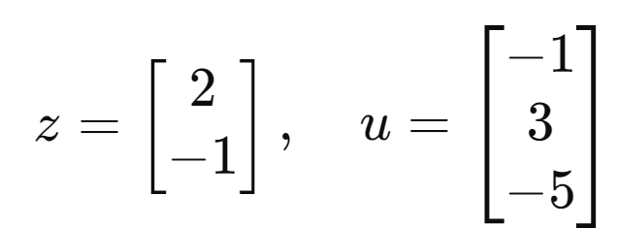
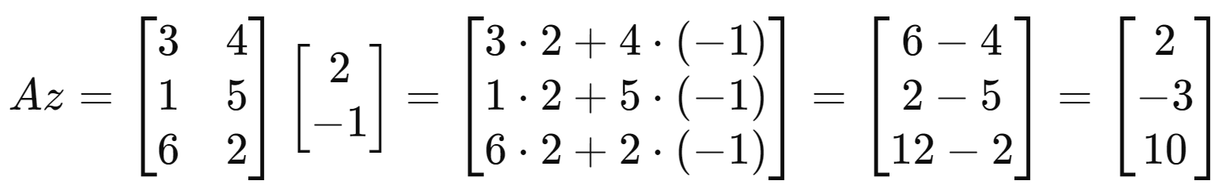
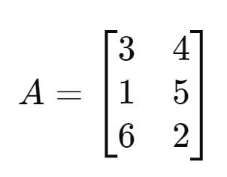
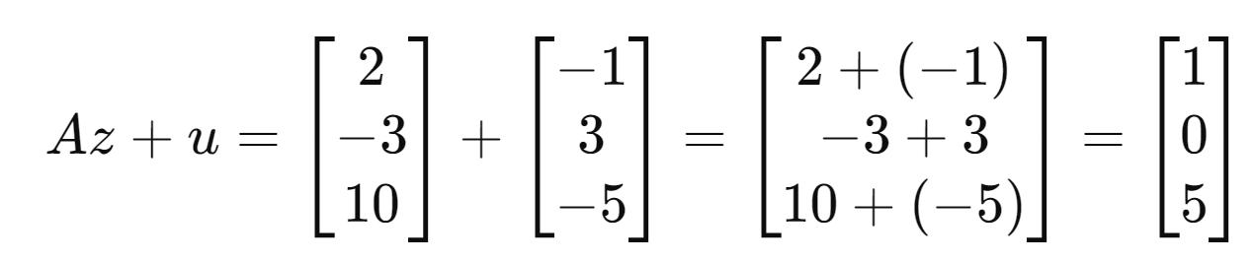
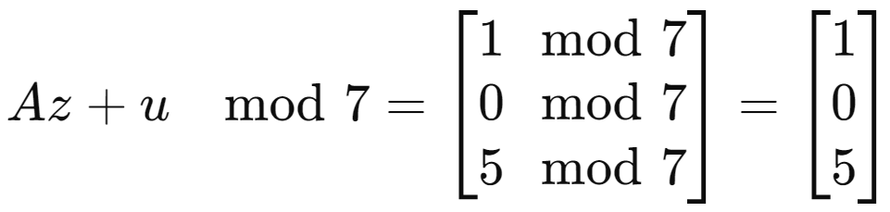
MSIS (module shortest integer solution)
Setup:
Modulus q = 7
Matrix 𝐴 is of size 3×2, with elements selected randomly.
Values for 𝐴:
Attempt to Solve:
Assume a vector 𝑧, 𝑢:
Calculate 𝐴𝑧 + 𝑢 and take modulus 𝑞:
Goal:
Find vectors 𝑧 and 𝑢 such that 𝐴𝑧 + 𝑢 = 0 mod q.
Notes:
那另外一個問題是MSIS問題，主要是用來防止簽名偽造，那我們這邊一樣用一個數值例來講解，首先我們先設一個質數q為7，接下來隨機產生一個3*2的矩陣A 。那這個問題的主要目標是要找出向量z跟u能夠使得Az+u mod q = 0。那就亂猜z和u的值與A進行計算，我們可以發現最後的結過並不是等於0的。所以要透過隨機亂猜去找到z和u是困難的，我們又將這個問題放置到Z q 模 x^n + 1的多項式環上，問題會變得更加難以解決，因此我們利用這個特點確保了攻擊者無法輕易找到符合條件的 z 和 u，從而不能偽造出有效的簽名。

Slide 9
02
Algorithms

Slide 10
Algorithm
Symbols
ξ : random seed
pk : public key
sk : secret key
M' : hash message
rnd : random number
σ : signature
Key generation (KeyGen)
Signature generation (Sign)
Signature verification (Verify)
Notes:
Key generation:首先會利用哈希擴充函式產生隨機種子zeta，並丟入KeyGen當中，最後經過上面提過的MLWE的方式計算出公鑰以及私鑰
Signature generation:會將私鑰以及訊息還有隨機值rnd丟入Sign當中，那他會經過上面提過的MSIS的方式去計算出簽章，那我們會使用拒絕採樣的方式去檢查設計出來的簽章的安全度是否符合規定，不符合的話就從頭重新設計一個簽章
Signature verification:會將供鑰與訊息以及簽章丟入Verify當中，Verify會去將比較值提取出來，並將訊息進行處理，如果處理過後的值與比較值相同，則驗證成功

Slide 11
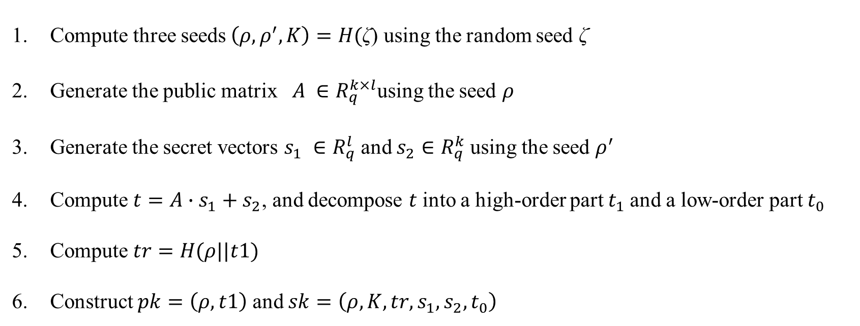
KeyGen
Compute three seeds$\left(ρ,ρ^{′},K\right)=H\text{(}\text{ζ}\text{)}$ using the random seed $\text{ζ}$
Generate the public matrix ${A ∈R}_{q}^{k×l}$using the seed $ρ$
Generate the secret vectors ${s_{1} ∈R}_{q}^{l}$and ${s_{2}∈R}_{q}^{k}$using the seed $ρ^{′}$
Compute $t=A∙s_{1}+s_{2}$, and decompose $t$ into a high-order part $t_{1}$and a low-order part $t_{0}$
Compute $tr=H(ρ||t1)$
Construct $pk=\left(ρ,t1\right)$ and $sk=\left(ρ,K,tr,s_{1},s_{2},t_{0}\right)$

Slide 12
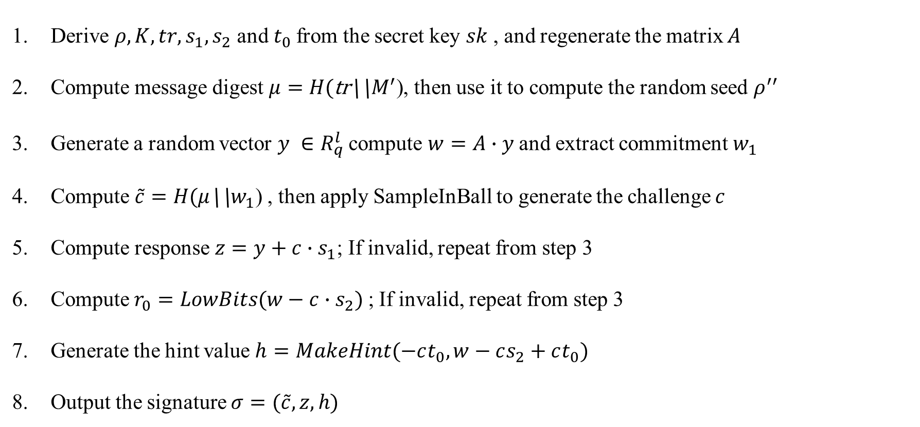
SignGen
Derive $ρ,K,tr,s_{1},s_{2}$ and $t_{0}$from the secret key $sk$, and regenerate the matrix $A$
Compute message digest $μ=H\text{(}\text{tr}\text{\backslash \backslash }M^{′}\text{)}$, then use it to compute the random seed $ρ^{′′}$
Generate a random vector ${y ∈R}_{q}^{l}$compute $w=A∙y$and extract commitment$w_{1}$
Compute $\tilde{c}=H\text{(}μ\text{\backslash \backslash }w_{1}\text{) }$, then apply SampleInBall to generate the challenge $c$
Compute response $z=y+c∙s_{1}$; If invalid, repeat from step 3
Compute$r_{0}=LowBits(w−c∙s_{2})$; If invalid, repeat from step 3
Generate the hint value $h=MakeHint(−ct_{0},w−cs_{2}+ct_{0})$
Output the signature $σ=(\tilde{c}, z,h)$
Rejection
Sample

Slide 13
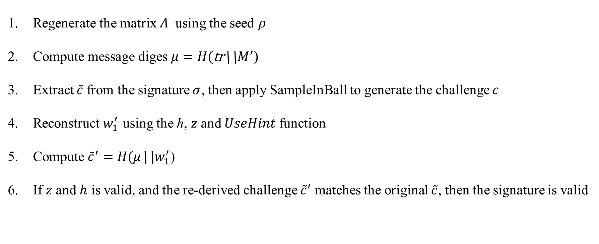
SignVer
Regenerate the matrix $A$ using the seed 𝜌
Compute message diges $μ=H\text{(}\text{tr}\text{\backslash \backslash }M^{′}\text{)}$
Extract $\tilde{c}$from the signature $σ$, then apply SampleInBall to generate the challenge $c$
Reconstruct $w_{1}^{′}$ using the ℎ, $z$and $UseHint$ function
Compute ${\tilde{c}}^{′}=H\text{(}μ\text{\backslash \backslash }w_{1}^{′}\text{)}$
If $z$and $h$ is valid, and the re-derived challenge ${\tilde{c}}^{′}$matches the original $\tilde{c}$, then the signature is valid

Slide 14
03
Related Work
AXI-4 structure
SHA-3 structure
NTT structure

Slide 15
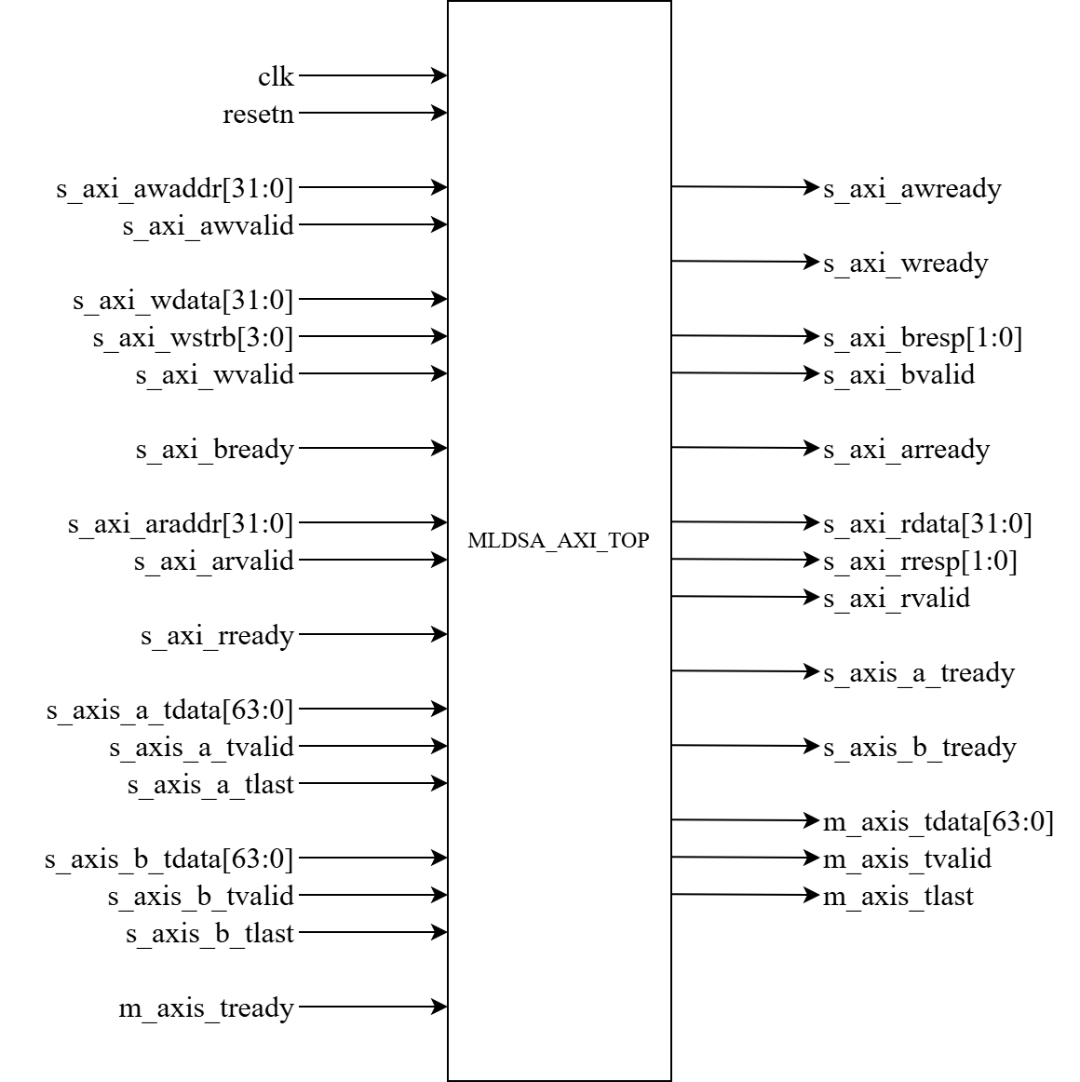
AXI - Interface
AXI4-Lite : Sends control commands
AXI4-Stream Input (Dual Channels)
s_axis_a : Feeds data to Keccak core for hashing
s_axis_b : Provides computation data
AXI4-Stream Output : Streams out public keys, private keys, signatures, and verification results
Notes:
週期 對稱 乘開 因數分解

Slide 16
AXI - Register specification
Base Address Map: 3800_0000
Register Address Map:
MLDSA
0x00 | [1:0] | Main Mode
 | [4:2] | State (r/w)
State Transition Table:
Present State (PS) | Next State (NS) | Event
IDLE | MODE_CHOOSE | AWVALID
MODE_CHOOSE | WRESP__CHANNEL | AWVALID && AWREADY && WREADY && WVALID
WRESP__CHANNEL | START_MLDSA | BVALID && BREADY
START_MLDSA | WORK_MLDSA | 1
WORK_MLDSA | OVER_MLDSA | done(MLDSA)
OVER_MLDSA | IDLE | 1
Notes:
週期 對稱 乘開 因數分解

Slide 17

Security strength of the SHA-3 function
Characteristics of the hash function:
Variable
Size
Collision Resistant
Preimage Resistant
Second Preimage Resistant
Pseudo-
Randomness
Security strengths of the hash function:
Function | SHA3 Primitive | Output Size | Security Strengths in Bits
 |  |  | Collision | Preimage | 2nd Preimage
Cryptographic Hash Function | SHA3-224 | 224 | 112 | 224 | 224
 | SHA3-256 | 256 | 128 | 256 | 256
 | SHA3-384 | 384 | 192 | 384 | 384
 | SHA3-512 | 512 | 256 | 512 | 512
Extendable-Output Function | SHAKE128 | d | min(d/2, 128) | ≥ min(d, 128) | min(d, 128)
 | SHAKE256 | d | min(d/2, 256) | ≥ min(d, 256) | min(d, 256)
Notes:
任意長度的明文輸入、可變長度的雜湊值輸出。
強碰撞防禦(Collision resistance或strong collision resistant)：就是很難找到兩個不同的明文m1和m2，使得h (m1) = h (m2) 它們的雜湊值是相同的。
原像防禦（Preimage resistant）為單向性( one-way property )，即無法利用雜湊值回推明文的內容。
弱碰撞防禦（Second preimage resistant或weak collision resistant )：就是給定一個明文m1時，很難找到另一個明文m2，它們的雜湊值是相同的。
假亂數性（Pseudorandomness）
SHA-3 的家族成員分了兩種如圖2-2所示，四個加密雜湊函數、兩個可擴展輸出函數。加密雜湊函數與可擴展輸出函數的差別在於前者是選擇好哪一個雜湊容量後就決定好輸出的長度；後者是可以決定輸出的長度，而輸入的明文長度則一樣都是沒有限制的
補:
Zq[n]/(xn+1):模 xn+1的有限域多項式環 Zq[n]

Slide 18
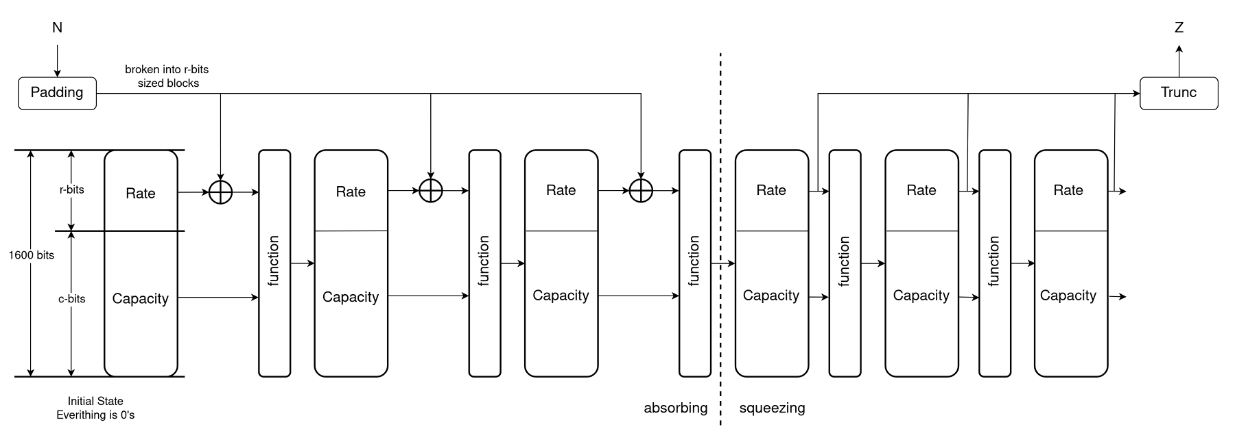
Sponge Construction
Sponge Construction: This structure is composed of absorbing phases and squeezing phases
Padding: The padding algorithm (pad10*1)
Function: The internal function used to process each input block include θ, ρ, π, χ, and ι
Ex: SHAKE-256
b ( 1600 bits )
c ( 512 bits )
r ( 1088 bits ) c ( 768 bits )
P₀
000 …00
Notes:
海綿結構分成兩個階段組成，第一個是absorbing phases ，另一個為Squeezing phase
absorbing phases : 在每次迭代中，輸入區塊會用零進行填充，以擴展其長度到 b 位。然後將其與狀態變數 s 進行 XOR 操作，這形成了 b 位的輸入給迭代函數 f，f 的輸出即為下一個 s 的值。 Squeezing phase : 如果所需的 l 位輸出滿足 l ≤ r，則在吸收階段結束時，將直接返回 s 的前 l 位。否則，s 的前 r 位將保留為區塊 Z0，然後通過執行函數 f 更新 s，以獲得下一個 r 位的 s 作為 Z1，直到有 j 個區塊，使得 (j − 1) × r < l ≤ j × r。然後返回這些 Zi 的串聯的前 l 位。
會將訊息分成好幾塊，並依序處理，每個迭代後與新的明文進行XOR在迭代一次，最後會產生出雜湊值。
R 為每個輸入區塊的大小，叫做彼特率
C可以用來衡量安全性的容量
B為KECCAK-p 替換所需的寬度位數。
補:
Zq[n]/(xn+1):模 xn+1的有限域多項式環 Zq[n]

Slide 19
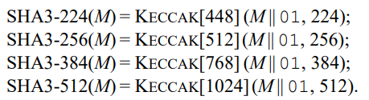
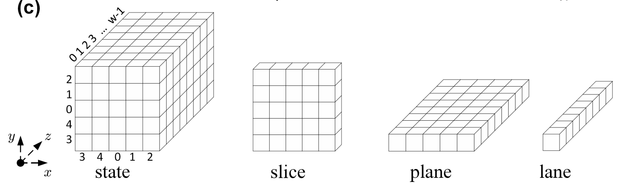

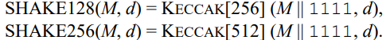
KECCAK-p
Ex: SHAKE-256
For 𝑏=1600, the KECCAK family is referred to as KECCAK[c]:
KECCAK[c]=SPONGE[KECCAK−p[1600, 24], pad10∗1, 1600−c]
Given an input bit string N and an output length d:
KECCAK[c](M, d)=SPONGE[KECCAK−p[1600, 24], pad10∗1, 1600−c](M, d)
b ( 1600 bits )
c ( 512 bits )
r ( 1088 bits ) c ( 768 bits )
P₀
000 …00
b | 25 | 50 | 100 | 200 | 400 | 800 | 1600
w | 1 | 2 | 4 | 8 | 16 | 32 | 64
l | 0 | 1 | 2 | 3 | 4 | 5 | 6
Notes:
補:
Zq[n]/(xn+1):模 xn+1的有限域多項式環 Zq[n]

Slide 20
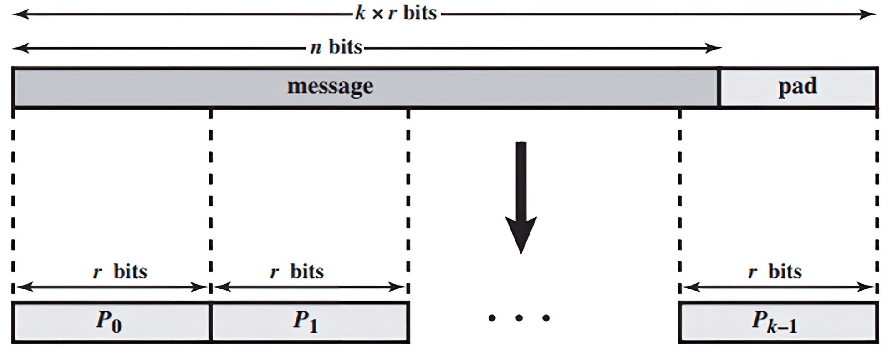
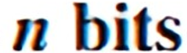

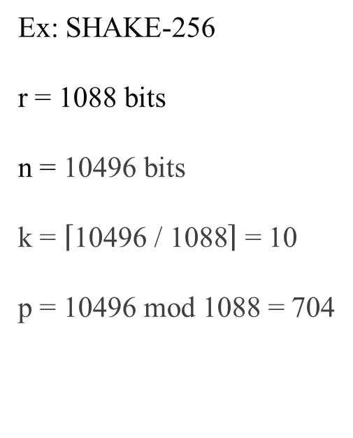
Padding
Simple padding : The filling method is to pad10(0*)
Multi-rate padding : The filling method is to pad10(0*)1
The padding rule for KECCAK uses multi-rate padding
Ex: SHAKE-256
b ( 1600 bits )
c ( 512 bits )
r ( 1088 bits ) c ( 768 bits )
100…0001
P₀
000 …00
Ex: SHAKE-256 r = 1088 bits
n = 10496 bits
k = $\left\lceil \text{10496 / 1088}\right\rceil$ = 10
p = $\text{10496}$ mod 1088 = 704
Notes:
補:
Zq[n]/(xn+1):模 xn+1的有限域多項式環 Zq[n]

Slide 21
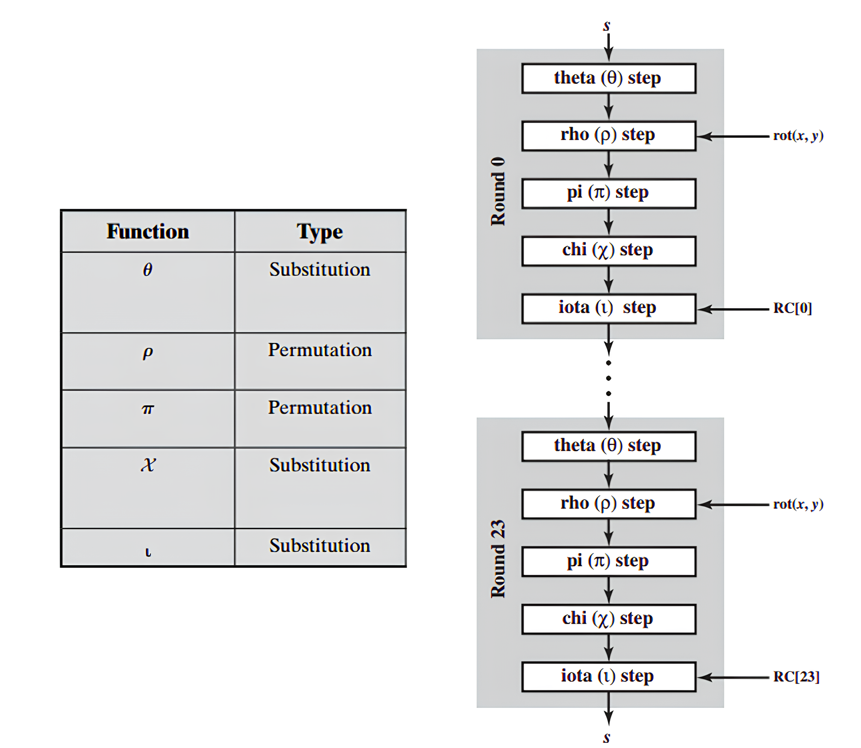
Function
Notes:
KECCAK-p[b, nr]的一輪由五個獨立的步驟組成：theta（θ）、rho（ρ）、pi（π）、chi（χ）和iota（ι）。算法的每次迭代過程（見圖2）接受一個1600位的狀態，該狀態由一個5x5的64位字矩陣組成，表示系統的當前狀態，並生成一個新的更新狀態矩陣作為輸出。除了映射函數iota有一個第二個輸入變量，即稱為輪次索引的整數外，其他步驟均只有一個輸入。
補:
Zq[n]/(xn+1):模 xn+1的有限域多項式環 Zq[n]

Slide 22
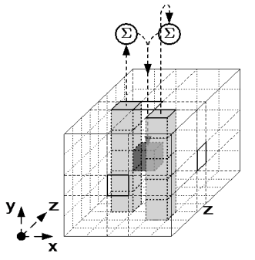
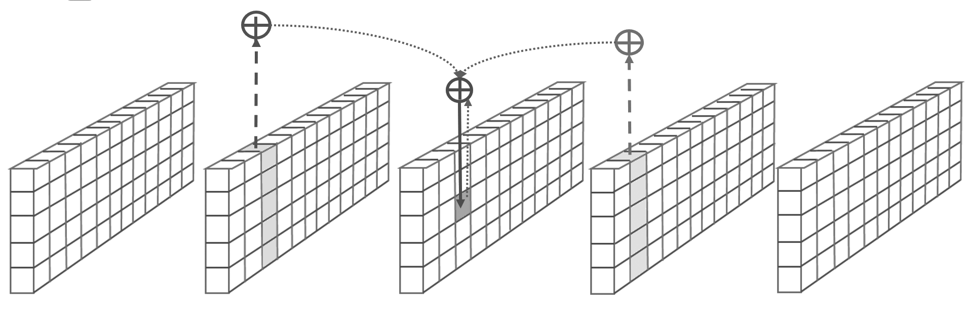
Function - Theta 𝛉
C[x] = A[x, 0] ⊕ A[x, 1] ⊕ A[x, 2] ⊕ A[x, 3] ⊕ A[x, 4] ∀ x in 0...4
D[x] = C[x − 1] ⊕ ROT(C[x + 1], 1) ∀ x in 0...4
A[x, y] = A[x, y] ⊕ D[x] ∀ (x, y) in (0...4, 0...4)
Notes:
ROT refers to a 64-bit left rotation operation.
補:
Zq[n]/(xn+1):模 xn+1的有限域多項式環 Zq[n]

Slide 23
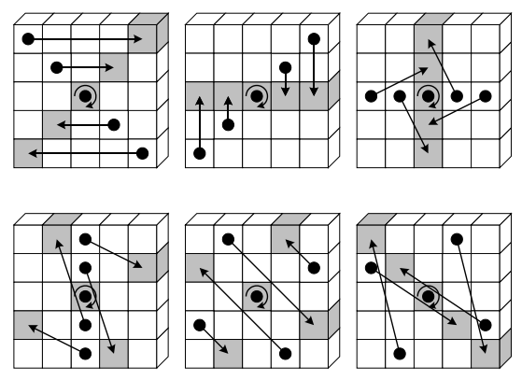
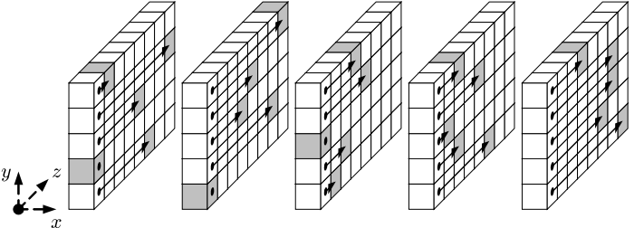
Function - Rho 𝝆 and Pi 𝝅
B[y, 2x + 3y] = ROT(A[x, y], r[x, y]) ∀ (x, y) in (0...4, 0...4)
 | x = 3 | x = 4 | x = 0 | x = 1 | x = 2
y = 2 | 25 | 39 | 3 | 10 | 43
y = 1 | 55 | 20 | 36 | 44 | 6
y = 0 | 28 | 27 | 0 | 1 | 62
y = 4 | 56 | 14 | 18 | 2 | 61
y = 3 | 21 | 8 | 41 | 45 | 15
Notes:
補:
Zq[n]/(xn+1):模 xn+1的有限域多項式環 Zq[n]

Slide 24
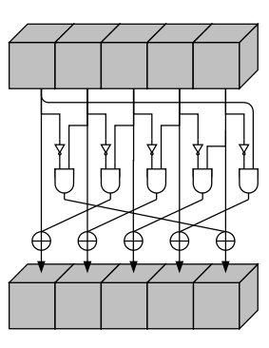
Function - Chi 𝛘
A[x, y] = B[x, y] ⊕ ((NOT B[x + 1, y]) AND B[x + 2, y]), ∀ (x, y) in (0...4, 0...4)
Notes:
補:
Zq[n]/(xn+1):模 xn+1的有限域多項式環 Zq[n]

Slide 25
Function - Iota 𝜾
The round constant for each round is generated by a linear feedback shift register (LFSR)
A[0, 0] = A[0, 0] ⊕ RC
The bits corresponding to 63, 31, 15, 7, 3, 1, and 0 are extracted
Round | Constant | Round | Constant
0 | 0000_0000_0000_0001 | 12 | 0000_0000_8000_808B
1 | 0000_0000_0000_8082 | 13 | 8000_0000_0000_008B
2 | 8000_0000_0000_808A | 14 | 8000_0000_0000_8089
3 | 8000_0000_8000_0000 | 15 | 8000_0000_0000_8003
4 | 0000_0000_0000_808B | 16 | 8000_0000_0000_8002
5 | 0000_0000_8000_0001 | 17 | 8000_0000_0000_0080
6 | 8000_0000_8000_8081 | 18 | 0000_0000_0000_800A
7 | 8000_0000_0000_8009 | 19 | 8000_0000_8000_000A
8 | 0000_0000_0000_008A | 20 | 8000_0000_8000_8081
9 | 0000_0000_0000_0088 | 21 | 8000_0000_0000_8080
10 | 0000_0000_8000_8009 | 22 | 0000_0000_8000_0001
11 | 0000_0000_8000_000A | 23 | 8000_0000_8000_8008
Ex.
rc[0] = i[0] | i[4] | i[5] | i[6] | i[7] | i[10] |
i[12] | i[13] | i[14] | i[15] | i[20] | i[22];
Notes:
補:
Zq[n]/(xn+1):模 xn+1的有限域多項式環 Zq[n]

Slide 26
KECCAK-p PERMUTATIONS
SHA3 primitives | MLDSA primitives | Padding | Size in bits
 |  |  | r | c | output length
SHAKE128 | G | M || 0x1f || 0x00 … || 0x80 | 1344 | 256 | unlimited
SHAKE256 | H | M || 0x1f || 0x00 … || 0x80 | 1088 | 512 | unlimited
Notes:
補:
Zq[n]/(xn+1):模 xn+1的有限域多項式環 Zq[n]

Slide 27
NTT/INTT
NTT is a variant of the Fast Fourier Transform (FFT) based on a finite field.
It transforms polynomial multiplication into “pointwise multiplication," accelerating polynomial multiplication operations.
Cooley-Tukey decomposition is used for NTT and Gentleman-Sande decomposition for INTT in a butterfly architecture.
It adopts a Radix-2 Multi-path Delay Commutator (MDC) FFT, using 8 Butterfly Units (BU) to process data with N = 256.

Slide 28
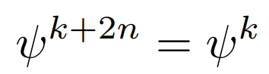
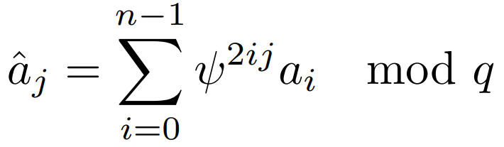
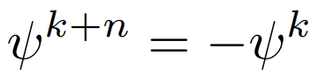
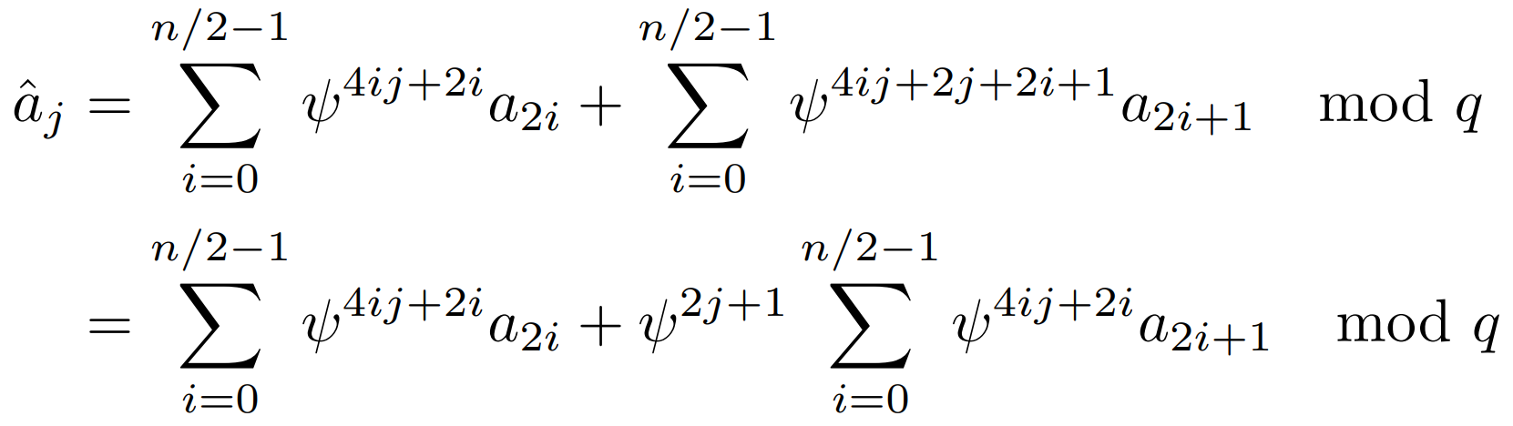
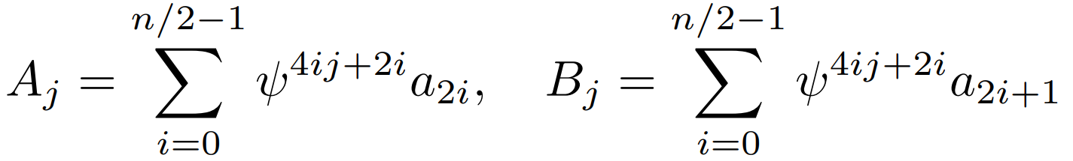
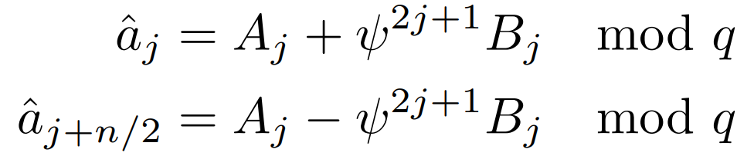
NTT - Mathematical Derivation
The Number Theoretic Transform (NTT) is defined as:
Note:
Using the Cooley-Tukey decomposition:
Define :
Thus, the transformed coefficients are:

Slide 29
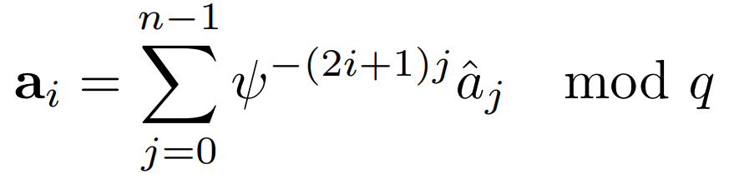
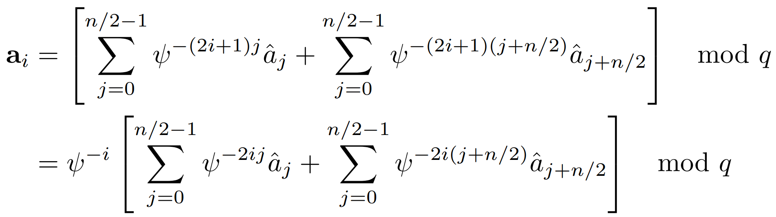
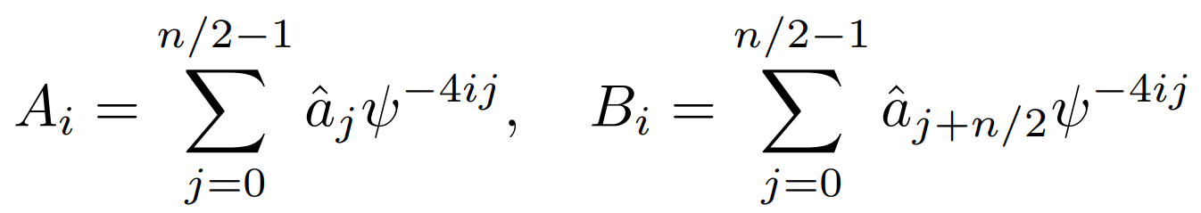
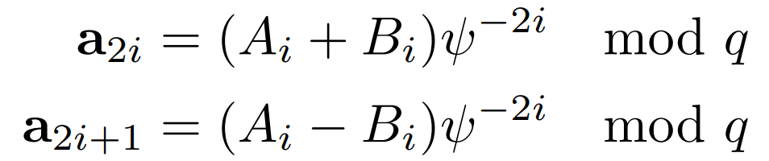
INTT - Mathematical Derivation
Note:
The Inverse Number Theoretic Transform (INTT) is given by:
Using the Gentleman-Sande decomposition:
Define :
Thus, the inverse transform coefficients are:

Slide 30
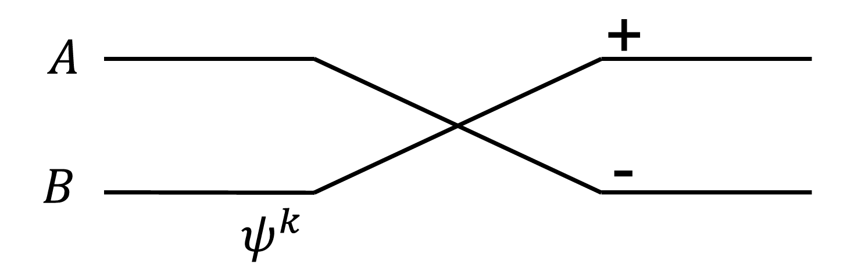
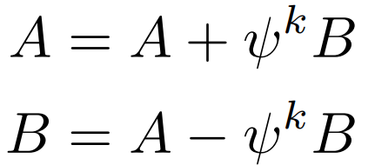
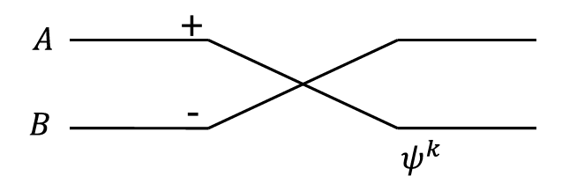
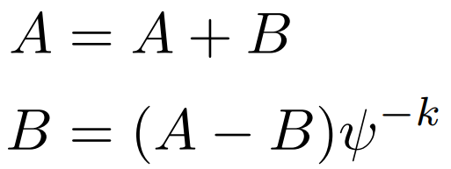
NTT/INTT - Butterfly diagram
Fundamental in FFT/NTT computations, is given by:
Fundamental in FFT/NTT computations, is given by:
Notes:
這個結構有助於將計算拆分為較小的部分，提高計算效率。

Slide 31
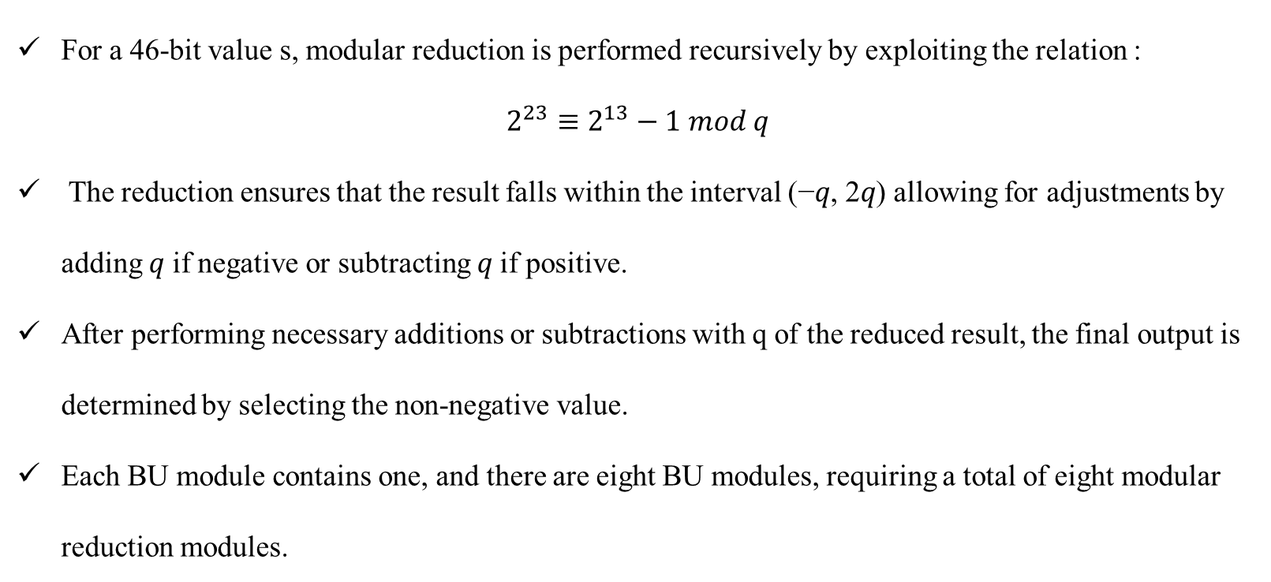
Modular Reduction
For a 46-bit value s, modular reduction is performed recursively by exploiting the relation :
$$2^{23}≡2^{13}−1 mod q$$
The reduction ensures that the result falls within the interval (−𝑞, 2𝑞) allowing for adjustments by adding 𝑞 if negative or subtracting 𝑞 if positive.
After performing necessary additions or subtractions with q of the reduced result, the final output is determined by selecting the non-negative value.
Each BU module contains one, and there are eight BU modules, requiring a total of eight modular reduction modules.
Notes:
在

Slide 32
Modular Rduction - Mathematical Derivation
s[45 : 0] ≡ 2²³s[45 : 23] + s[22 : 0] ≡ 2¹³s[45 : 23] − s[45 : 23] + s[22 : 0]
≡ 2²³s[45 : 33] + 2¹³s[32 : 23] − s[45 : 23] + z
≡ 2¹³ (s[45 : 33] + s[32 : 23]) − (s[45 : 33] + s[45 : 23]) + z
≡ 2²³s[45 : 43] + 2¹³ (s[42 : 33] + s[32 : 23]) − (s[45 : 33] + s[45 : 23]) + z
≡ 2¹³ (s[45 : 43] + s[42 : 33] + s[32 : 23]) − (s[45 : 43] + s[45 : 33] + s[45 : 23]) + z
≡ 2¹³x − y + z ≡ 2²³x[11 : 10] + 2¹³x[9 : 0] − y + z
≡ 2¹³ (x[11 : 10] + x[9 : 0]) − (y + x[11 : 10]) + z (mod q)
Notes:
用上頁提到的使用利用關係式2^23 ≡2^13 −1 mod q遞迴拆解來進行Modular Reduction
補:
Zq[n]/(xn+1):模 xn+1的有限域多項式環 Zq[n]

Slide 33
BU
The Butterfly Unit is formed based on the symmetry and parity properties in NTT and INTT computations.
For a pair of input numbers 𝑎 and 𝑏, together with a corresponding twiddle factor 𝑤, the butterfly operation in a finite field (modulo 𝑝) proceeds as follows:
𝑥=(𝑎+𝑤×𝑏) mod q
𝑦=(𝑎−𝑤×𝑏) mod q
The structures of NTT and INTT are similar, but the twiddle factors used in INTT are the modular inverses of those in NTT. A normalization factor must also be applied at the end.
Eight BU modules are used in the NTT/INTT of the thesis.
Notes:
透過NTT與INTT運算當中的對稱性以及奇偶性形成Butterfly Unit
將運算複雜度從O($n^{2}$) 降到 ( O($n\log{n}$) 對於一對輸入 a與 b，以及相應的旋轉因子（twiddle factor） w，蝶形運算在有限域（模 ppp 下）進行計算，w 是由本原根經過適當次方獲得的，保證了變換的正確性與可逆性。
NTT 與 INTT結構類似，但 INTT 中使用的旋轉因子是 NTT 中的反元素，最終還需要乘上一個歸一化因子

Slide 34
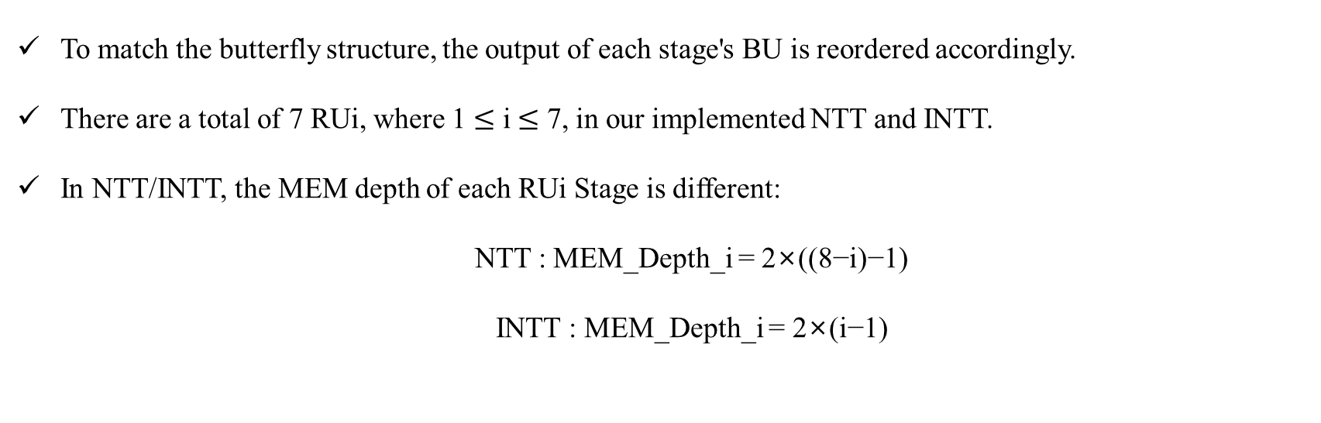
RU
To match the butterfly structure, the output of each stage's BU is reordered accordingly.
There are a total of 7 RUi, where 1 $≤$ i $≤$ 7, in our implemented NTT and INTT.
In NTT/INTT, the MEM depth of each RUi Stage is different:
NTT : MEM_Depth_i = 2×((8−i)−1)
INTT : MEM_Depth_i = 2×(i−1)
Notes:
為了將每個stage BU的輸出進行reodering對應蝶型架構
在NTT_INTT當中共有7個RU 當中MEM根據不同的Stage會有不同的Depth，在MLDSA當中共用了7個stage(1-7)的RU 在NTT當中公式為 stage depth = 2*((8-stage num) – 1) 在INTT當中公式為 stage depth = 2*(stage num – 1)

Slide 35
04
Architecture

Slide 36
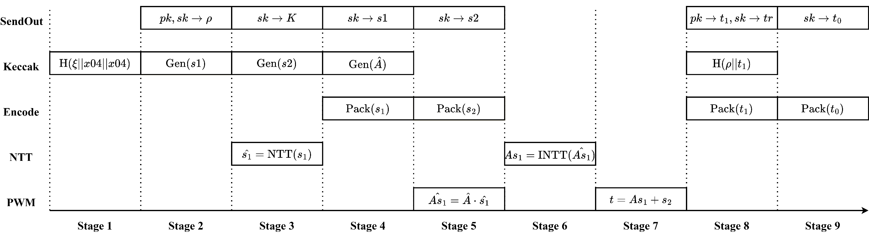
Timing diagram - KeyGen
Notes:
補:
Zq[n]/(xn+1):模 xn+1的有限域多項式環 Zq[n]

Slide 37
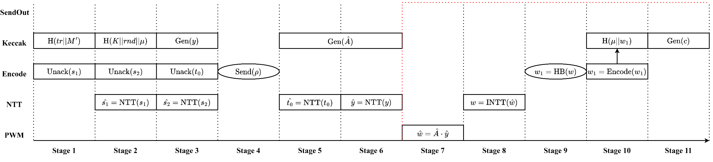
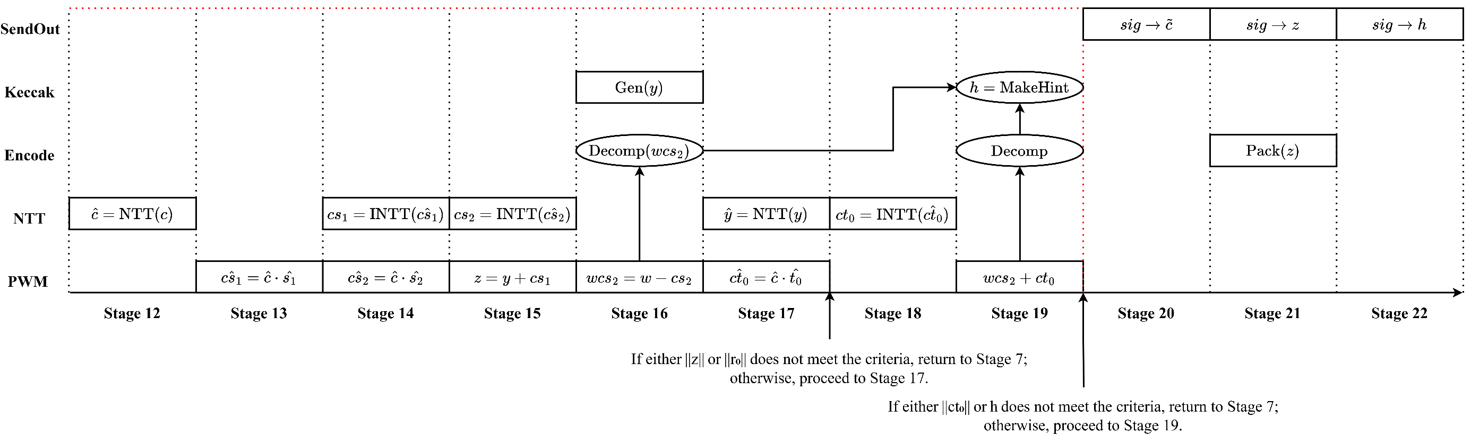
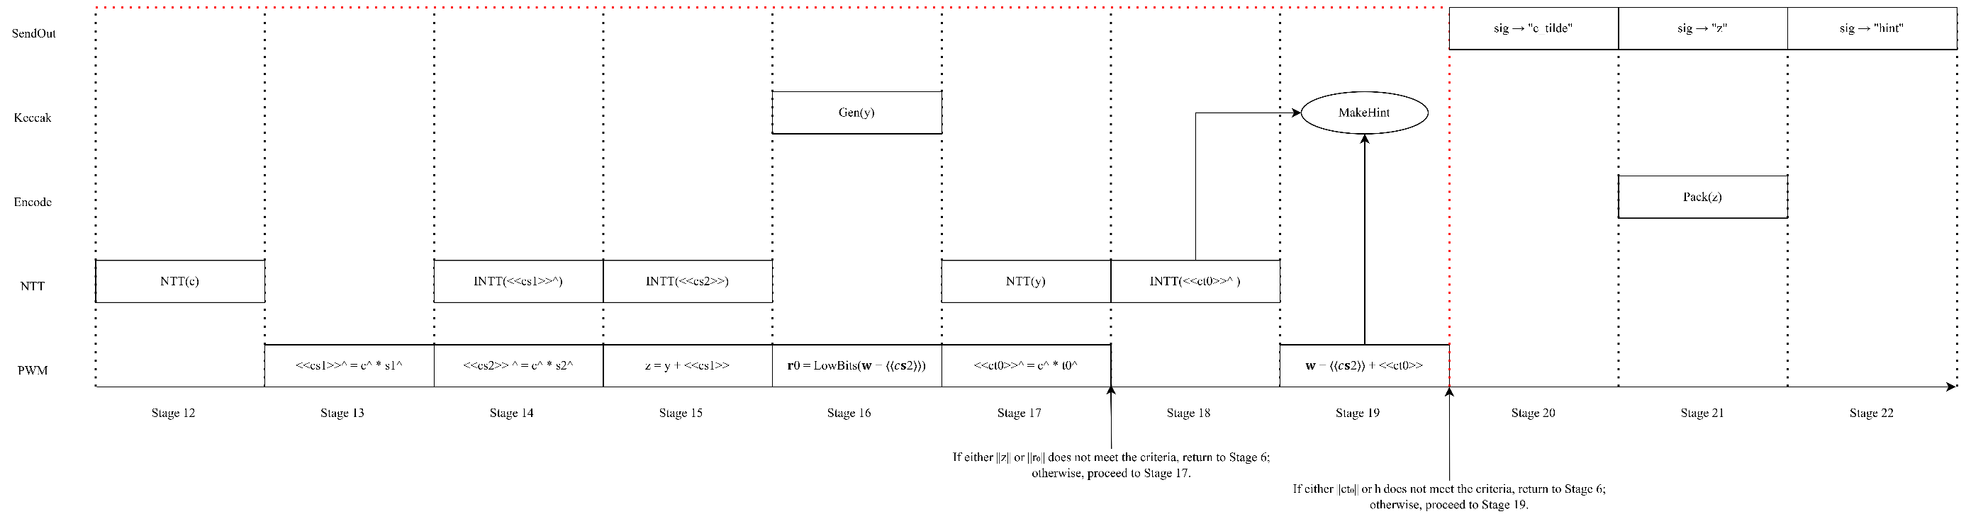
Timing diagram - SignGen
Notes:
補:
Zq[n]/(xn+1):模 xn+1的有限域多項式環 Zq[n]

Slide 38
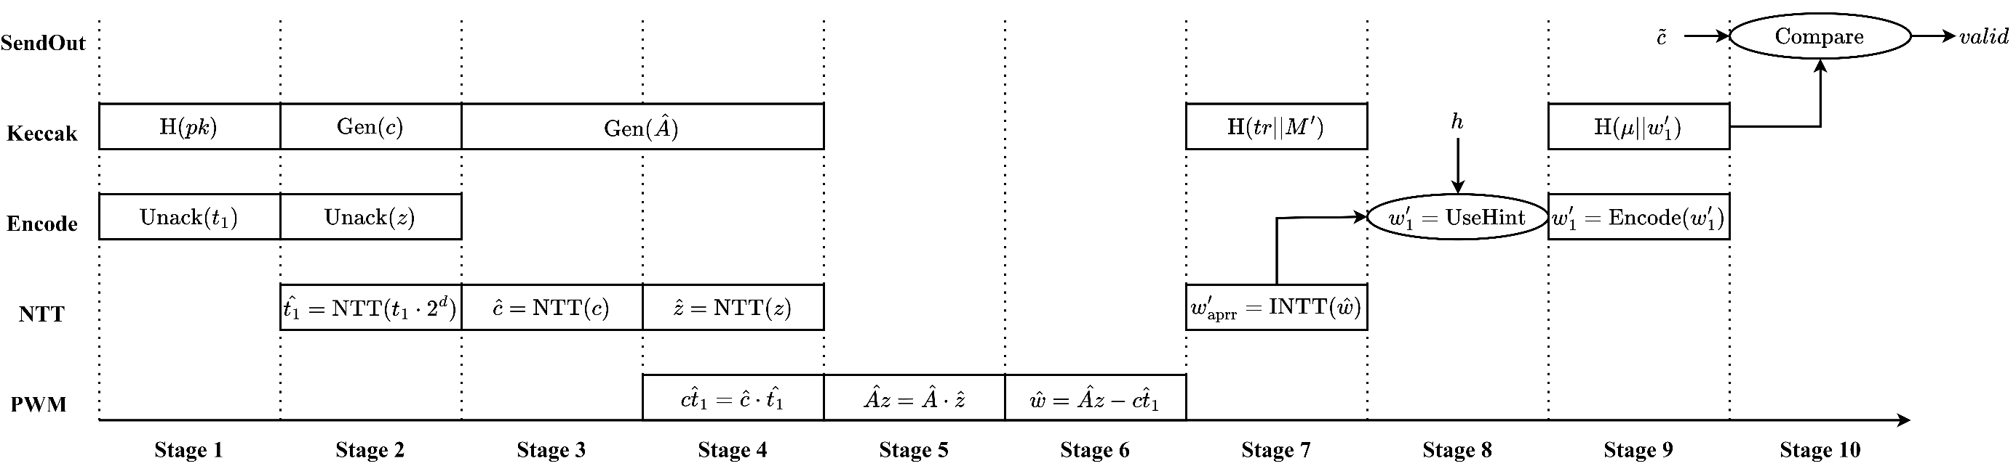
Timing diagram - SignVer
Notes:
補:
Zq[n]/(xn+1):模 xn+1的有限域多項式環 Zq[n]

Slide 39

Block Diagram
Notes:
補:
Zq[n]/(xn+1):模 xn+1的有限域多項式環 Zq[n]

Slide 40

NTT/ INTT – Block Diagram
Notes:
補:
Zq[n]/(xn+1):模 xn+1的有限域多項式環 Zq[n]

Slide 41

Modular Rduction – Block Diagram
Notes:
需要判斷第三級輸出的data，為負的( 2q(8380417 * 2 - 1)以上)則要 + 8380417，為正的(0, 2q)則要 + 8396798(2^25 - 8380417, 8380417的補數)
最後第四級輸出則去判斷data是否為負，為負代表adder_3資料無需處理就在(0,q)，因此輸出adder_3[22:0]，而正的表示處理過後在(0,q)，則輸出adder_4[22:0]
補:
Zq[n]/(xn+1):模 xn+1的有限域多項式環 Zq[n]

Slide 42

BU – Block Diagram
Notes:
Mode → 0 : NTT
1 : INTT
兩者加法器、減法器、乘法器皆各使用了一個，只有輸入輸出連接不同，以及INTT的旋轉因子為NTT的反元素
補:
Zq[n]/(xn+1):模 xn+1的有限域多項式環 Zq[n]

Slide 43

RUi – Block Diagram
Notes:
當中MEM根據不同的Stage會有不同的Depth，在MLDSA當中共用了7個stage(1-7)的RU 在NTT當中公式為 stage depth = 2*((8-stage num) – 1)
在INTT當中公式為 stage depth = 2*(stage num – 1)
補:
Zq[n]/(xn+1):模 xn+1的有限域多項式環 Zq[n]

Slide 44

SHA3 - Padder
Notes:
F_Permutation中的i表示目前為第幾round
補:
Zq[n]/(xn+1):模 xn+1的有限域多項式環 Zq[n]

Slide 45

SHA3 - F_Permutation
Notes:
F_Permutation中的i表示目前為第幾round
補:
Zq[n]/(xn+1):模 xn+1的有限域多項式環 Zq[n]

Slide 46

Sampler
Notes:
F_Permutation中的i表示目前為第幾round
補:
Zq[n]/(xn+1):模 xn+1的有限域多項式環 Zq[n]

Slide 47

Sampler - ExpandS
Notes:
F_Permutation中的i表示目前為第幾round
補:
Zq[n]/(xn+1):模 xn+1的有限域多項式環 Zq[n]

Slide 48

Sampler - ExpandA
Notes:
F_Permutation中的i表示目前為第幾round
補:
Zq[n]/(xn+1):模 xn+1的有限域多項式環 Zq[n]

Slide 49

Sampler - ExpandMASK
Notes:
F_Permutation中的i表示目前為第幾round
補:
Zq[n]/(xn+1):模 xn+1的有限域多項式環 Zq[n]

Slide 50

Sampler - SampleInBall
Notes:
F_Permutation中的i表示目前為第幾round
補:
Zq[n]/(xn+1):模 xn+1的有限域多項式環 Zq[n]

Slide 51

PWM
Notes:
補:
Zq[n]/(xn+1):模 xn+1的有限域多項式環 Zq[n]

Slide 52
Implementation
& Simulation
05

Slide 53
FPGA Design Flow
Design Tool：Xilinx Vivado 2020.2
FPGA Board：Virtex™ UltraScale+ XCVU19P
Design Entry
Placement & Routing
01
02
03
04
Behavior Simulation
Post-layout Simulation
Notes:
週期 對稱 乘開 因數分解

Slide 54

FPGA Simulation – KeyGen
AXI-Lite
Notes:
週期 對稱 乘開 因數分解

Slide 55

FPGA Simulation – KeyGen
AXI-Lite
Notes:
週期 對稱 乘開 因數分解

Slide 56


FPGA Simulation – KeyGen
AXI-Stream Input
AXI-Stream Output
Notes:
週期 對稱 乘開 因數分解

Slide 57

FPGA Simulation – KeyGen
Text Out
Notes:
週期 對稱 乘開 因數分解

Slide 58

FPGA Simulation – SignGen
AXI-Lite
Notes:
週期 對稱 乘開 因數分解

Slide 59

FPGA Simulation – SignGen
AXI-Lite
Notes:
週期 對稱 乘開 因數分解

Slide 60


FPGA Simulation – SignGen
AXI-Stream Input
AXI-Stream Output
Notes:
週期 對稱 乘開 因數分解

Slide 61

FPGA Simulation – SignGen
Text Out
Notes:
週期 對稱 乘開 因數分解

Slide 62

FPGA Simulation – SignVer
AXI-Lite
Notes:
週期 對稱 乘開 因數分解

Slide 63

FPGA Simulation – SignVer
AXI-Lite
Notes:
週期 對稱 乘開 因數分解

Slide 64



FPGA Simulation – SignVer
AXI-Stream Input
AXI-Stream Output
Text Out
Notes:
週期 對稱 乘開 因數分解

Slide 65
Performance Analysis
FPGA Board：Virtex™ UltraScale+
Process ：16nm
Chip | LUTs | Registers | DSP | BRAM | Freq. (MHz) | KeyGen |  | SignGen |  | SignVer
 |  |  |  |  |  | cycles | us | cycles | us | cycles | us
Ours | 27778 | 11443 | 24 | 18 | 147 | 13345 | 90.8 | 22321 | 151.8 | 13006 | 88.4
Beckwith[7] | 53907 | 28435 | 16 | 29 | 256 | 4875 | 19 | 10945 | 43 | 6582 | 26
Truong[9] | 49753 | 23477 | 16 | 27.5 | 300 | 3320 | 11.1 | 10804 | 36 | 4137 | 13.8
Notes:
這邊為FPGA實現後的效能分析，上半部的地方是吞吐量的計算方式，那吞吐量=橢圓曲線的金鑰長度*需要處理的資料數量*工作頻率/總共花費的運算週期，而橢圓曲線金鑰長度的部分，因本論文實現安全性>2¹²⁸的所有金鑰長度，所以總共有三個曲線，分別為283 409 571位元，那資料處理的數量則是取決於加密或是解密，因為加密要計算r、s兩個部分，因此d要輸入2，而解密的部分則只需要計算v因此d=1，那下面這個表格可以看到 在各個安全性的欄位都有兩種結果，是因為我在各個安全性分別實現兩種方向的結果，一種是低成本的版本，他的LUTs使用量會比較低一點，而另外一種則是高吞吐量的版本，在這版本中面積的部分會比低成本來的還大，但換來的是更高的吞吐量，而在表格中，吞吐量的部分分成兩種情況，最差情況下的吞吐量以及平均情況下的吞吐量，因為在數位簽章機加密中，正整數k是由亂數隨機選取，而k的大小會影響整個簽章的計算週期，因此最差的情況下設定在k=2^{m}，而平均情況則是k選擇在中間值的部分2 m/2

Slide 66
ASIC Design Flow
Design Tool：Design Compiler、IC Compiler
Process：TSMC 0.18 𝜇𝑚
Design Entry
Gate-level Simulation
Post-route Simulation
01
02
03
04
05
Logic Synthesis
Automatic Placement & Routing
Notes:
週期 對稱 乘開 因數分解

Slide 67

ASIC Simulation – KeyGen
AXI-Lite
Notes:
週期 對稱 乘開 因數分解

Slide 68



ASIC Simulation – KeyGen
AXI-Stream Input
AXI-Stream Output
Notes:
週期 對稱 乘開 因數分解

Slide 69

ASIC Simulation – SignGen
AXI-Lite
Notes:
週期 對稱 乘開 因數分解

Slide 70



ASIC Simulation – SignGen
AXI-Stream Input
AXI-Stream Output
Notes:
週期 對稱 乘開 因數分解

Slide 71

ASIC Simulation – SignVer
AXI-Lite
Notes:
週期 對稱 乘開 因數分解

Slide 72


ASIC Simulation – SignVer
AXI-Stream Input
AXI-Stream Output
Notes:
週期 對稱 乘開 因數分解

Slide 73

ASIC Implementation
Process | TSMC 0.18 μm
Chip size | 4980 μm × 4980 μm
Core size | 4410 μm × 4410 μm
Gate count | 1294188.81
Voltage | 1.8 V
Frequency | 37 MHz
Power | 74.2044 mW
Notes:
週期 對稱 乘開 因數分解

Slide 74
Conclusion
& Future Work
06

Slide 75
Conclusion
Technical Contributions
Efficient Resource Sharing
Low-Latency MDC-Based NTT
Complete Support Modules with AXI
Implementation Results:
FPGA: On Xilinx Virtex™ UltraScale+ (xcvu19p), KeyGen/SignGen/SignVer take 90.8K, 151.8K, and 88.4K cycles @147 MHz.
ASIC: Synthesized in TSMC 0.18 μm, the design runs at 37 MHz with low-power performance, suitable for embedded or secure systems.
Notes:
實現一個具高度模組化與資源共享能力之硬體加速器，
並成功整合 AXI4-Lite 控制介面與 AXI4-Stream 資料通道，以支援嵌入式系統部署需求。
在僅配置單一 Keccak 核心與 NTT 運算模組的條件下，透過高效排程與模組重
用機制，有效支援 KeyGen、SignGen 與 SignVer 等三種操作模式。
使用MDC 架構之管線化 NTT 設計，並整合模數化簡、向量加法與矩陣乘
法等運算模組，實現低延遲、高吞吐之多項式運算核心。
搭配封裝與解碼模組（Encoder/Decoder）、提示值模組（MakeHint/UseHint）與
AXI 對接介面，完成可獨立運作之端對端簽章系統。
在 FPGA 實作方面，使用 Xilinx Virtex™ UltraScale+ xcvu19p，於 147 MHz 操作
下，KeyGen、SignGen 與 SignVer 延遲分別為 90.8、151.8 與 88.4 微秒，整體效能表
現與資源占用均具競爭力。
在 ASIC 實現方面，於 TSMC 0.18 μm 製程下完成佈局設
計，具備 37 MHz 工作頻率與低功耗特性，展現本設計於嵌入式系統與晶片之實用性
與可行性。

Slide 76
Future Work
Support for multiple parameter sets and security levels: Currently focused on ML-DSA-44, the design can be extended to ML-DSA-65/87 with automatic adjustment of data lengths and module configurations for better scalability.
Power-efficient design strategies: ASIC implementations can adopt clock gating, power gating, and DVFS to reduce idle power and enhance energy efficiency in low-power applications.
SoC platform integration: The accelerator can be integrated into RISC-V or ARM SoCs, enabling hardware/software co-verification and streamlining deployment.
Notes:
1.支援多參數組態與安全等級：目前設計以 ML-DSA-44 為主，未來可進一步支 援 ML-DSA-65、ML-DSA-87 等更高安全等級之組態，並針對不同參數自動調 整資料長度與模組配置。
2. 強化功耗管理與電源門控：在 ASIC 設計導向下，結合 clock gating、power gating 或 DVFS 等技術，可有效降低待機功耗，提升低功耗應用之適應性。
3. 應用於平台整合與系統晶片（SoC）驗證：未來可將本加速器整合至 RISC-V 或 ARM 架構之 SoC 平台，進行完整軟硬體協同驗證，推動實際應用部署

Slide 77
07
References

Slide 78
References
[1] L. Beckwith, D. T. Nguyen, and K. Gaj, “High-performance hardware implementation of crystals-dilithium,” in 2021 International Conference on Field-Programmable Technology (ICFPT), 2021, pp. 1–10.
[2] K. Boudgoust, C. Jeudy, A. Roux-Langlois, and W. Wen, “On the hardness of module learning with errors with short distributions,” Cryptology ePrint Archive, Paper 2022/472, 2022. [Online]. Available: https://eprint.iacr.org/2022/472
[3] F. Hirner, A. C. Mert, and S. S. Roy, “Proteus: A pipelined ntt architecture generator,” IEEE Transactions on Very Large Scale Integration (VLSI) Systems, vol. 32, no. 7, pp. 1228–1238, 2024.
[4] Z. Koo, J.-S. No, and Y.-S. Kim, “Reduction from module-sis to ring-sis under norm constraint of ring-sis,” IEEE Access, vol. 8, pp. 140 998–141 006, 2020. [Online]. Available: https://doi.org/10.1109/ACCESS.2020.3011146
[5] A. Ltd., AMBA AXI and ACE Protocol Specification, 2011, version 2.0. [Online]. Available: https://developer.arm.com/documentation/ihi0022/latest
[6] K. Raj, P. Ravi, T. K. Chia, and A. Chattopadhyay, “Improved ML-DSA hardware implementation with first order masking countermeasure,” Cryptology ePrint Archive, Paper 2024/1817, 2024. [Online]. Available: https://eprint.iacr.org/2024/1817

Slide 79
References
[7] V. Lyubashevsky, “Fiat-shamir with aborts: Applications to lattice and factoring-based signatures,” in Advances in Cryptology - ASIACRYPT 2009, 15th International Conference on the Theory and Application of Cryptology and Information Security, Tokyo, Japan, December 6-10, 2009. Proceedings, ser. Lecture Notes in Computer Science, vol. 5912. Springer, 2009, pp. 598–616. [Online]. Available: https://www.iacr.org/archive/asiacrypt2009/59120596/59120596.pdf
[8] N. I. of Standards and T. (NIST), “Fips pub 202: Sha-3 standard: Permutation-based
hash and extendable-output functions,” https://doi.org/10.6028/NIST.FIPS.202, August 2015, federal Information Processing Standards Publication.
[9] ——, “Fips pub 204: Module-lattice-based digital signature standard,” https://doi.org/
10.6028/NIST.FIPS.204, August 2024, federal Information Processing Standards Publication.
[10] A. Satriawan, I. Syafalni, R. Mareta, I. Anshori, W. Shalannanda, and A. Barra, “Conceptual review on number theoretic transform and comprehensive review on its implementations,” IEEE Access, vol. 11, pp. 70 288–70 316, 2023.
[11] Q. D. Truong, P. N. Duong, and H. Lee, “Efficient low-latency hardware architecture for module-lattice-based digital signature standard,” IEEE Access, vol. 12, pp. 32 395– 32 407, 2024.

Slide 80

SHA-3 algorithm
Notes:
補:
Zq[n]/(xn+1):模 xn+1的有限域多項式環 Zq[n]

Slide 81
設計與實現基於AXI-4介面的後量子密法學ML-DSA之硬體加速器 – 未來規劃
Use a variant of DFT, specifically NTT, and choose the pipelined structure over memory-based.
Replace the bit-reverse operation used in both NTT and INTT with a lookup table method.
Allocate hardware resources based on the data flow graph to maximize parallelism.
Design a hash module capable of switching between SHAKE-128 and SHAKE-256.
Implement the circuit on ASIC and FPGA
Notes:
NTT透過使用點對點乘法來減少多項式乘法的複雜度，從 O(n^2) 降到 O(nlog⁡n)，在實作上有兩種方式可以實現NTT的運算，一種是memory-based的NTT，他的優點是硬體資源消耗較少，但是因為記憶體的輸出會限制同一時間能使用BUs的數量，所以限制了NTT加速的潛力，又因為要控制記憶體需要複雜的控制單元，會增加worst-case路徑時間，因此我選擇的是另一種pipelined的方法，非常適合加速ML-DSA，但是會有硬體消耗過度的擔憂，因此使用Pipelined Radix-2 NTT Algorithm來克服這個缺點。另外在NTT與逆NTT中會需要使用bit-reverse，因為會大量使用到for迴圈，會大幅提高運算速度，因此改用查表法替換。
根據Data Flow Graph去將硬體資源的平行度達到最高，因為在keygen、sign、verifivation三個步驟中都會使用到一些相同的模組，以及去規劃乘法器與除法器的應用。
在整個ML-DSA的演算法當中最重要的部分就是使用了sha-3當中的兩個哈希擴充函式，分別是shake-128與shake256，使用兩個能夠切換的模組，可以將運算速度提高。

Slide 82





$$∑_(n=0)^(M−1)▒〖x(2n+1)W_M^kn 〗$$
NTT Algorithm – Butterfly diagram
$$X\left(k\right)= \sum_{n=0}^{N−1}{x(n)W_{N}^{nk}}$$
Butterfly unit
Notes:
FFT是利用旋轉因子的對稱性以及基偶性來化簡DFT，獲得以下蝶型單元，那我們的FFT會運用3層每層4個共12個來完成我們時域到頻域的轉換
問題:只用一個butterfly unit那controller怎麼去控制要運算哪個站存氣 s:
1.用2^n方去處理，看距離多遠stage1就是2^0、stage2就是2^1….
2.如果要運算的暫存器是亂數的，可以用lookuptable

Slide 83


Performance Analysis
m：The key length of elliptic curve
d：The number of processing data
f ：The working frequency
Nc：The number of cycles
Throughput = $\frac{m×d×f}{Nc}$
Chip | Device | LUTs | LUT RAM | Registers | DSP | BRAM | Freq. (MHz) | KeyGen |  | SignGen |  | SignVer
 |  |  |  |  |  |  |  | cycles | us | cycles | us | cycles | us
Ours | Artix-7 | 27778 | 658 | 11443 | 24 | 18 | 77 | 13345 | 173 | 22321 | 290 | 13006 | 169
Aikata | Zus+ | 23277 |  | 9798 | 4 | 24 | 270 | 14594 | 54 | 31662 | 117 | 15423 | 57
Land | Artix-7 | 27433 |  | 10681 | 45 | 15 | 163 | 18761 | 115 | 19423 | 119 | 19687 | 121
Wang | Zynq-7k | 18558 |  | 7342 | 10 | 17 | 159 | 7757 | 49 | - | - | 7675 | 48
Zhao | Artix-7 | 29998 |  | 10366 | 10 | 11 | 96.9 | 4172 | 43 | 8361 | 86.3 | 4422 | 45.6
Beckwith | Vus+ | 53907 |  | 28435 | 16 | 29 | 256 | 4875 | 19 | 10945 | 43 | 6582 | 26
Truong | Vus+ | 49753 |  | 23477 | 16 | 27.5 | 300 | 3320 | 11.1 | 10804 | 36 | 4137 | 13.8
Throughput (Mbps)
Worst case | Average case
1.031 | 1.031
Notes:
這邊為FPGA實現後的效能分析，上半部的地方是吞吐量的計算方式，那吞吐量=橢圓曲線的金鑰長度*需要處理的資料數量*工作頻率/總共花費的運算週期，而橢圓曲線金鑰長度的部分，因本論文實現安全性>2¹²⁸的所有金鑰長度，所以總共有三個曲線，分別為283 409 571位元，那資料處理的數量則是取決於加密或是解密，因為加密要計算r、s兩個部分，因此d要輸入2，而解密的部分則只需要計算v因此d=1，那下面這個表格可以看到 在各個安全性的欄位都有兩種結果，是因為我在各個安全性分別實現兩種方向的結果，一種是低成本的版本，他的LUTs使用量會比較低一點，而另外一種則是高吞吐量的版本，在這版本中面積的部分會比低成本來的還大，但換來的是更高的吞吐量，而在表格中，吞吐量的部分分成兩種情況，最差情況下的吞吐量以及平均情況下的吞吐量，因為在數位簽章機加密中，正整數k是由亂數隨機選取，而k的大小會影響整個簽章的計算週期，因此最差的情況下設定在k=2^{m}，而平均情況則是k選擇在中間值的部分2 m/2

